Slide 1

Usuarios
*Roles de Usuario
*Personajes
Docente: Tania Vanesa Palacios Pino

Slide 2
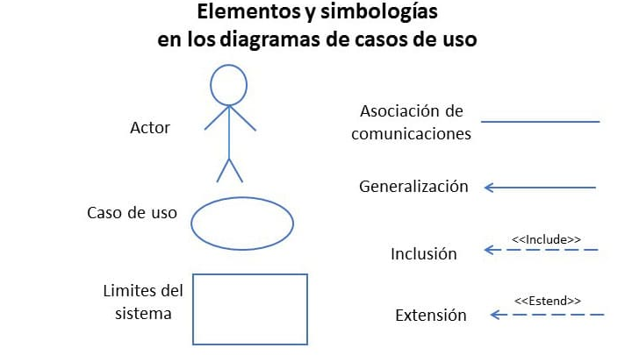
Casos de Uso
Descripción de las actividades que deberá realizar alguien o algo para llevar a cabo algún proceso.
Docente: Tania Vanesa Palacios Pino

Slide 3
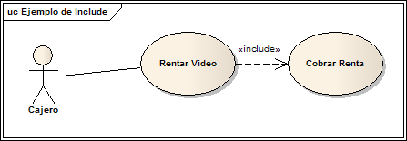

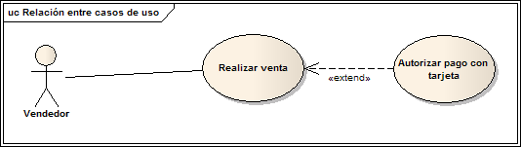
<< extender >>.
El caso de uso extendido depende del caso de uso extendido (base) . En el siguiente diagrama, el caso de uso "Calcular bonificación" no tiene mucho sentido sin el caso de uso "Depositar fondos".
El caso de uso de extensión suele ser opcional y se puede activar condicionalmente.
El caso de uso extendido (base) debe ser significativo por sí mismo .
<<include>>.
El caso de uso base está incompleto sin el caso de uso incluido.
El caso de uso incluido es obligatorio y no opcional.
Docente: Tania Vanesa Palacios Pino

Slide 4
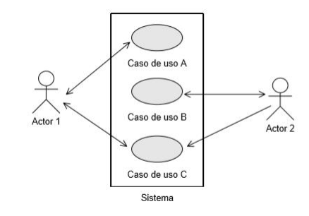
Cada caso de uso puede representarse en un sistema, eso va a depender de las necesidades o requerimientos del mismo.
Docente: Tania Vanesa Palacios Pino

Slide 5

Ejercicio:
Realiza un algoritmo en lenguaje natural y su respectivo caso de uso, para comprar un tiquete metro
Docente: Tania Vanesa Palacios Pino

Slide 6
Actividad :
Realiza el caso de uso, para tu proyecto.
Docente: Tania Vanesa Palacios Pino

